Slide 1



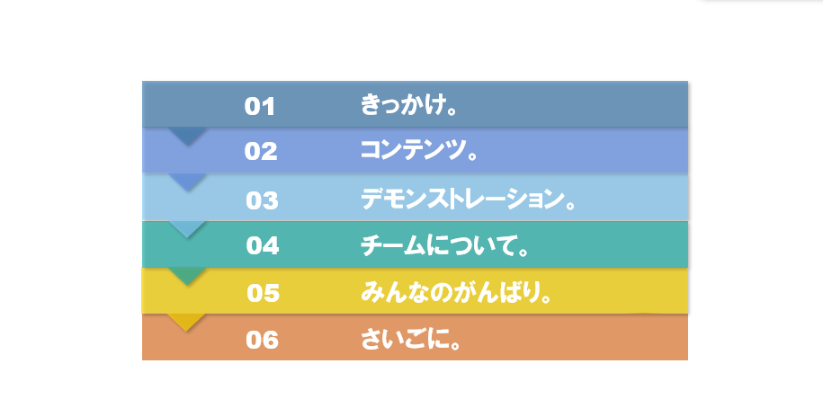

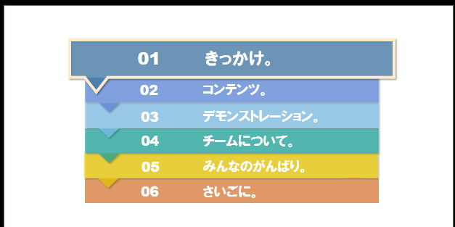

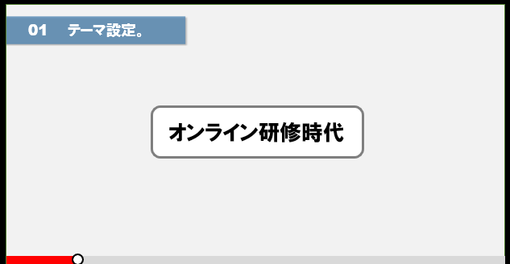
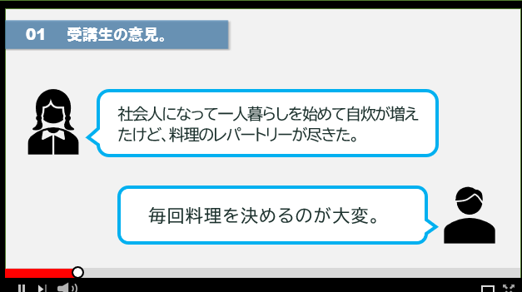
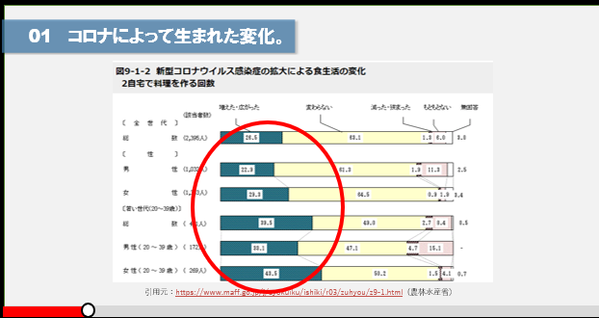




※※主義
チャンネル登録者数 88万人
チャンネル登録

Slide 2


※※主義
i
※※主義（D5）
×
神部淳之介 栗川大輝 鈴木美玲 野村沙永 羽田雅也

Slide 3

アジェンダ。
01
きっかけ。
01
きっかけ。
02
コンテンツ。
03
デモンストレーション。
04
チームについて。
05
みんなのがんばり。
06
さいごに。

Slide 4
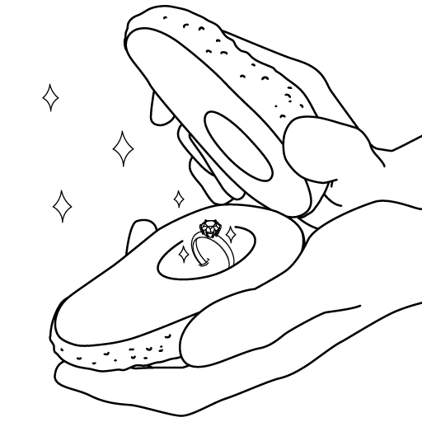
01
きっかけ。
02
コンテンツ。
03
デモンストレーション。
04
チームについて。
05
みんなのがんばり。
06
さいごに。

Slide 5


01
テーマ設定。
コロナ禍
オンライン研修時代

Slide 6
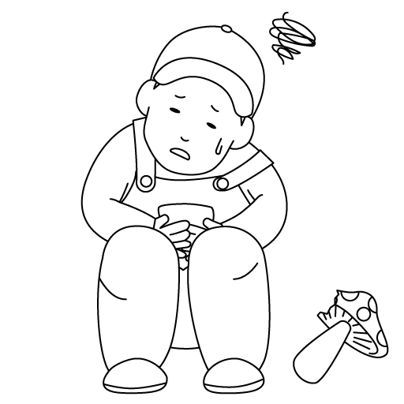
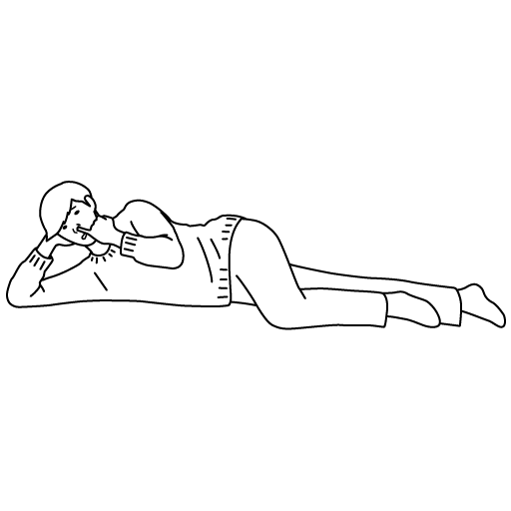
01
受講生の意見。
自炊が増えて、料理のレパートリーが尽きた。
毎回料理を決めるのが大変。

Slide 7
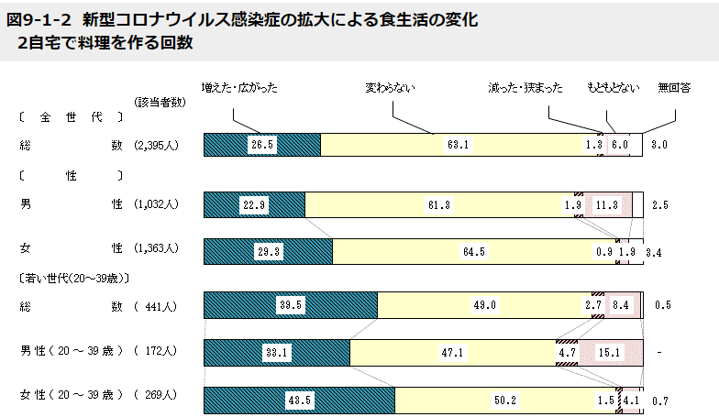
01
コロナによって生まれた変化。
引用元：https://www.maff.go.jp/j/syokuiku/ishiki/r03/zuhyou/z9-1.html (農林水産省）

Slide 8
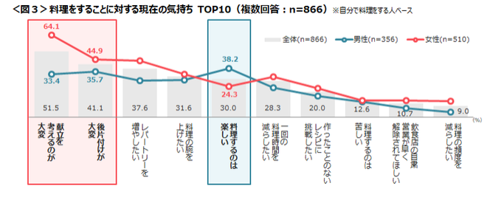
料理をすることに対する現在の気持ち
01
コロナによって生まれた変化。
https://prtimes.jp/main/html/rd/p/000000220.000004729.html（株式会社クロス・マーケティング）

Slide 9
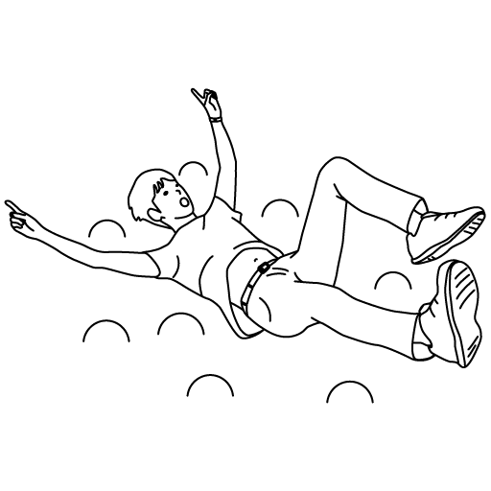
きっかけ。
01
02
コンテンツ。
03
デモンストレーション。
04
チームについて。
05
みんなのがんばり。
06
さいごに。

Slide 10

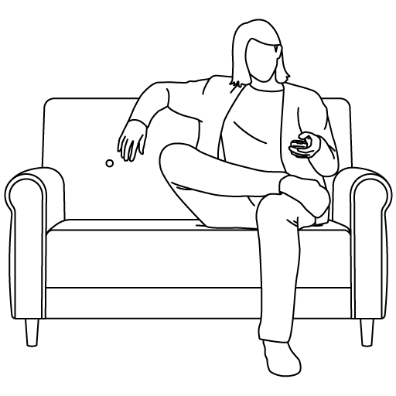
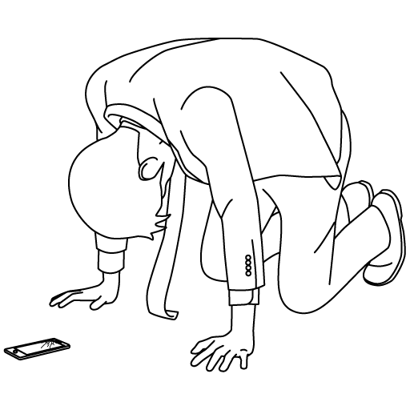
02
コンテンツ。
ターゲット
コンセプト
料理決めに
悩める人々
料理を決める
手間を省く
アプリ

Slide 12

02
コンテンツ。
優先順位を
つけよう
料理提案機能
ログイン機能
ログイン機能
食材
ジャンル
料理提案機能
料理提案機能
カロリー
難易度
食材管理機能
食材管理機能
お天気スイッチ
はらペコーぬの
気まぐれスイッチ
わざわざ
食材管理をするか？

Slide 13


6/7 オリジナルキャラ

Slide 14


はらペコーぬ

Slide 15




はらペコーぬ
プロフィール
出身：メキシコ
正体：ハラペーニョの妖精
口癖：「～ペコ。」
ペコ！

Slide 16




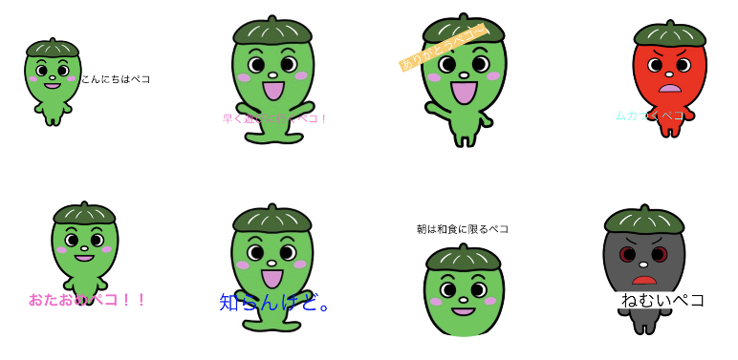

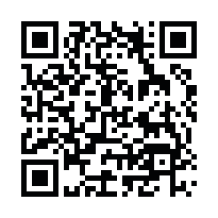
はらペコ。アプリ オリジナル
発売中!
「はらペコーぬ」
LINEスタンプ
ダウンロードは
こちらから！
広告をスキップ
かわいいスタンプがたくさん♡

Slide 17
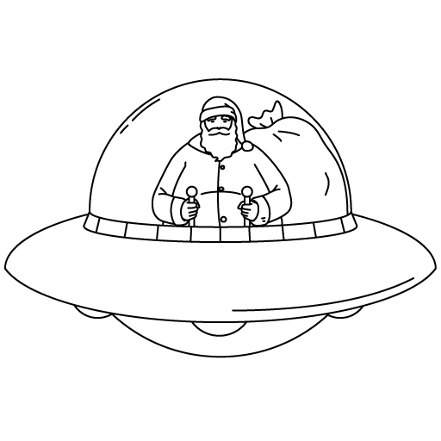
きっかけ。
01
きっかけ。
01
02
コンテンツ。
03
デモンストレーション。
04
チームについて。
05
みんなのがんばり。
06
さいごに。

Slide 18

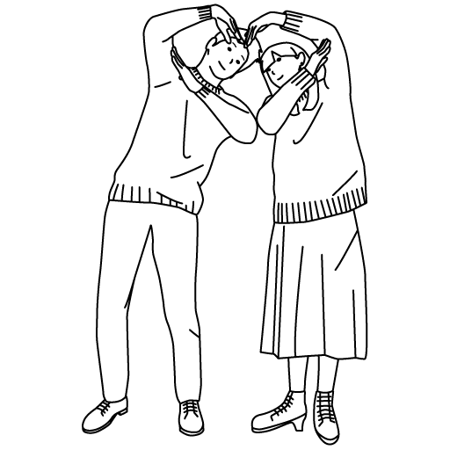
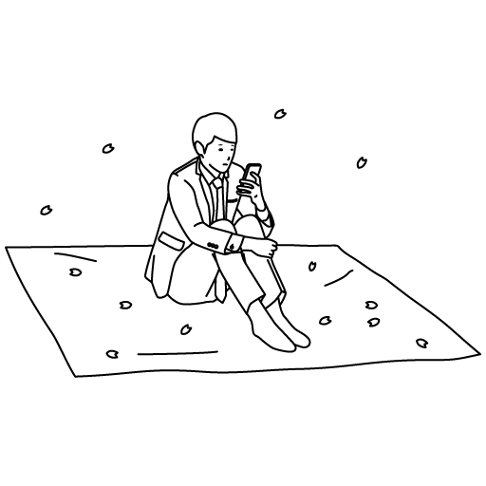
きっかけ。
01
きっかけ。
01
02
コンテンツ。
03
デモンストレーション。
04
チームについて。
05
みんなのがんばり。
06
さいごに。

Slide 19


Googleドキュメント
こまめなバックアップ
参考サイト一覧表
全体スケジュール表
開発進捗状況表
04
チームワーク。
褒め合う文化
話し手と聞き手
解釈の相違「０」
テンポの良さ(PDCA)
ドキュメント
データ管理
スケジュール管理
コミュニケーション
各役割を全う
即断 即決 即行動
SOSとサポート
責任と思いやり
Notes:
独自のドキュメンテーションファシリテーション。
全員がリアルタイムで現在とこれまでの議題やその日のタスクを確認
デザインの統一感を保つための参考サイト一覧表
スケジュール表とそのスケジュールに対する遅れを確認するための開発
コミュニケーションについて。
もちろん必要な箇所は指摘するが、ただ否定するよりも「こうしたらもっと良くなる」という姿勢。
共有事項はなるべく口頭で共有し、不安な人も「これってこういうことですか？」と聞いていたのでミスコミュニケーションが発生しなかった。
「これいいね！やってみよう！」思い切りの良さがありました。即断即決即行動のおかげでPDCAを早く回し修正点をたくさん改善できました。
ひとりあたり平均6ファイルを責任感をもって担当した。ただ、自分の作業だけに集中するというわけでなく、だれかがSOSを出したらすぐに駆けつけてくれるサポート体制がありました

Slide 20
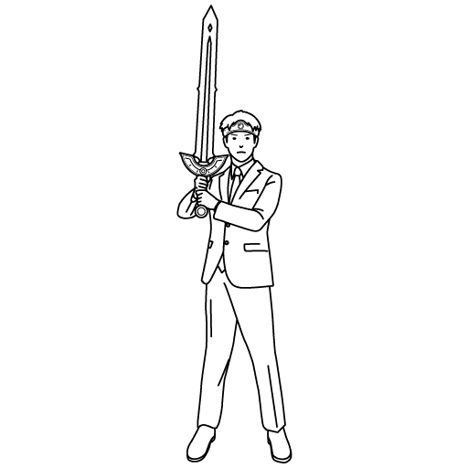
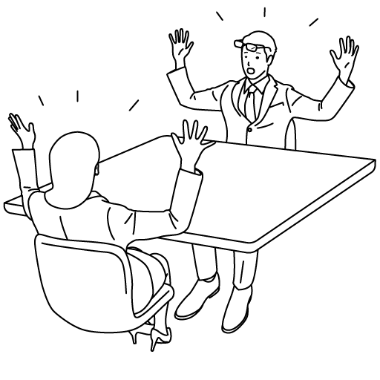
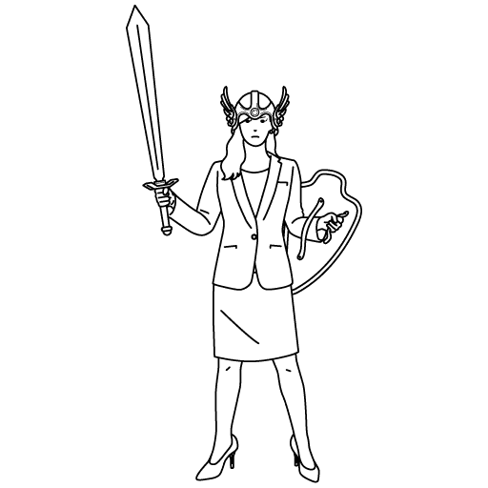
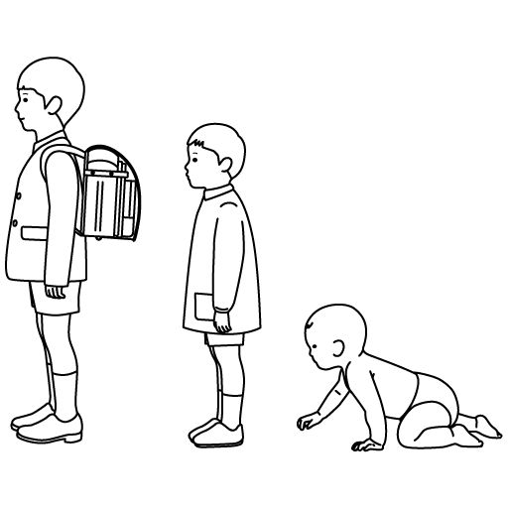
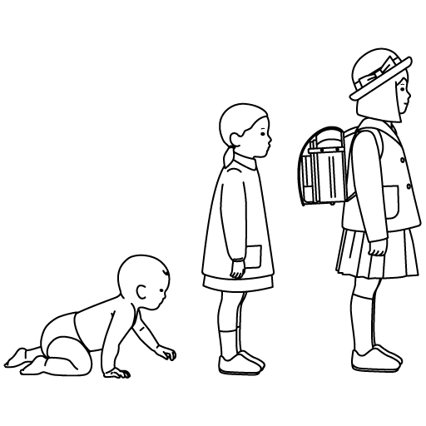
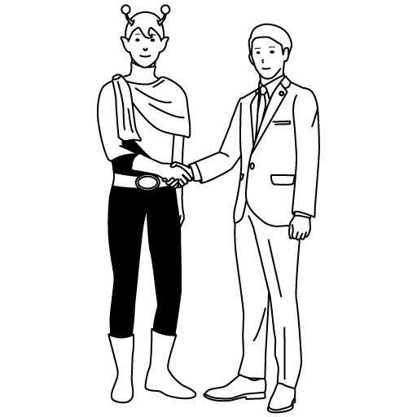
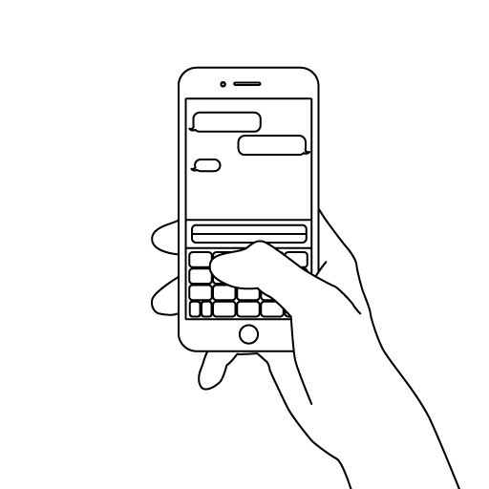
04
グループの成長。
① みんなの自信がついた
② 適材適所 個の力を生かす
③ お互いを尊重し、メンバーを
気遣えるようになった
④ LINEグループでこまめに連絡を取り、
親睦を深め話しやすい雰囲気になった
Notes:
実力以上のものを作ったことで成長を実感できた。
栗川：最初無理、核となるサーブレット
最初は長い時間をかけて作業の分担していたが、次第に各々の強みや理解度が分かってきたことで、少ない会話数で仕事の割り振りができ、さらに個々の強みを生かした機能を実装できたた。
と同時にメンバーの苦手分野も理解、困っていることを察することができるようになった。
④は③の気遣いがあっての結果。普通だったら遠慮していえないような些細な事なども相談できるようになった。

Slide 21
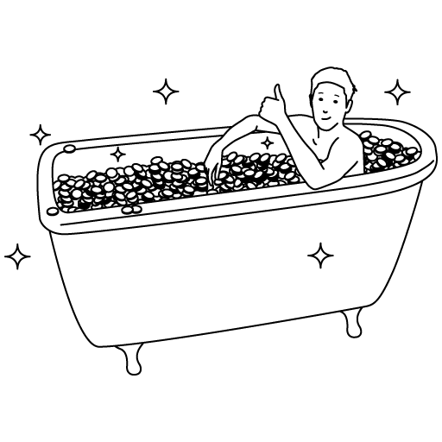
01
きっかけ。
02
コンテンツ。
03
デモンストレーション。
04
チームについて。
05
みんなのがんばり。
06
さいごに。

Slide 22






ＤＢＡ
05
みんなのがんばり。
社員証
苦労
初めてのAPI
神部 淳之介
成長
自分以外の人が書いた
コードを読めた

Slide 23

コミュニケーション
05
みんなのがんばり。
社員証
苦労
具体的なスケジュール見積もり
鈴木 美玲
成長
プログラミング技術の底上げ

Slide 24
チームリーダー
05
みんなのがんばり。
社員証
苦労
チームリーダの在り方
野村 沙永
成長
一歩引いて周りが見れるようになった

Slide 25
05
みんなのがんばり。
社員証
品質・構成管理
苦労
ＧｉｔＨｕｂの理解
羽田 雅也
成長
教えることで更に理解

Slide 26
発表
05
みんなのがんばり。
社員証
苦労
チーム開発での情報共有
栗川 大輝
成長
MVCモデルの一からの作成

Slide 27
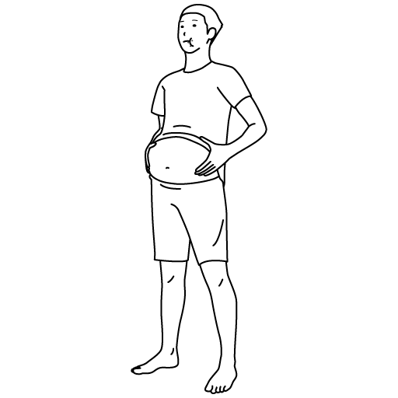
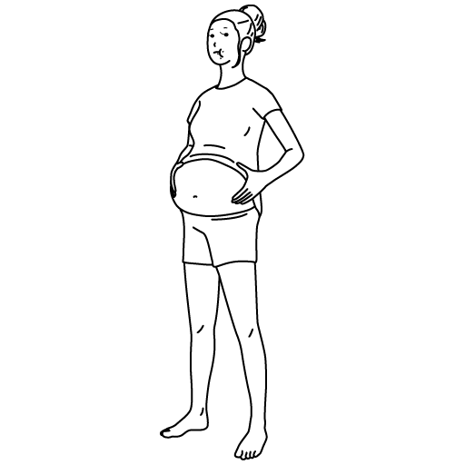
きっかけ。
01
きっかけ。
01
02
コンテンツ。
03
デモンストレーション。
04
チームについて。
05
みんなのがんばり。
06
さいごに。

Slide 28
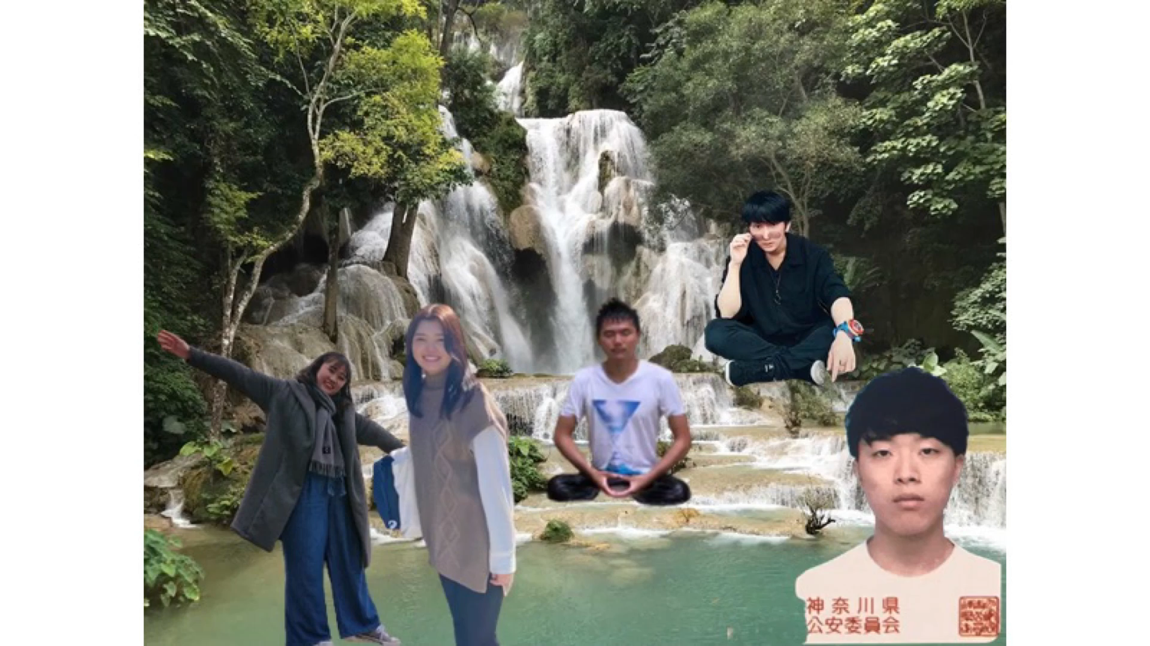

Slide 29

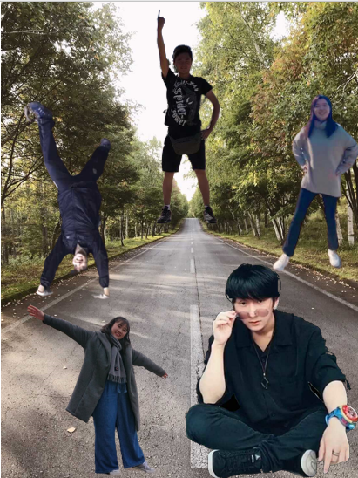

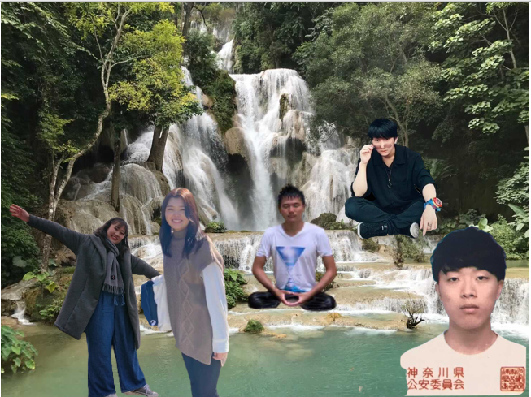
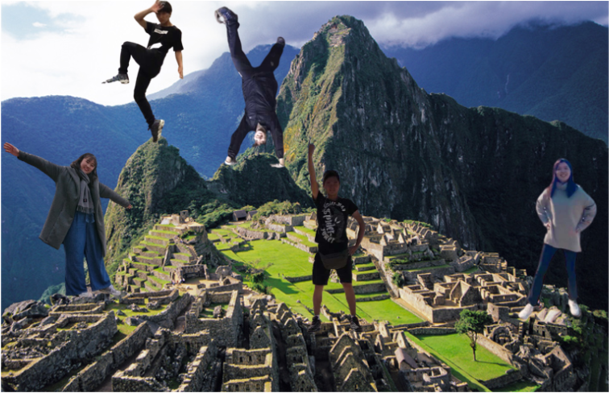
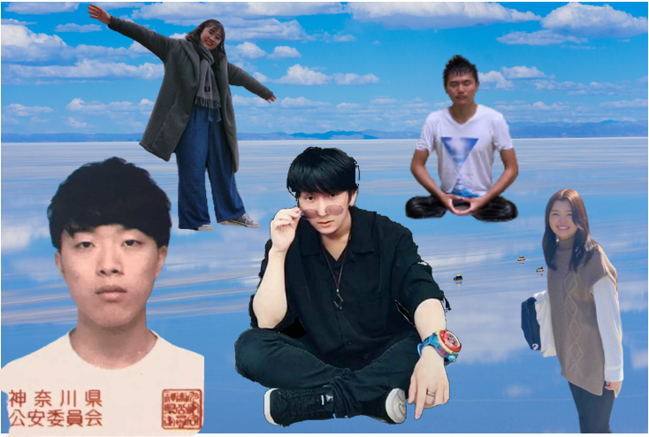
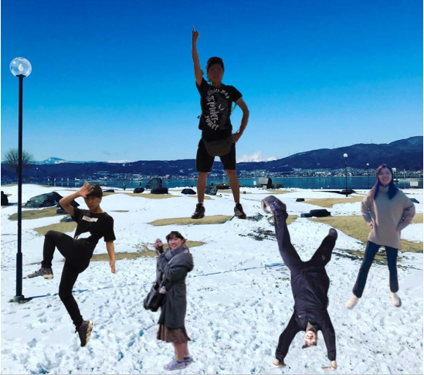

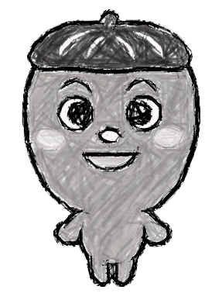
ご清聴ありがとうございました。
はらペコーぬ
LINEスタンプ
購入はこちら

